Slide 1
KHÓA HỌC FRONT-END Bài 05: Học CSS, CSS3 cơ bản (Tiết 2)

Slide 2
Nội dung
01
02
Table (Bảng)
List (Danh sách)
Display (Hiển thị)
03
04
Position (Vị trí)
05
Z-index
06
Overflow (Tràn ra)
07
08
Combinator selectors (Bộ chọn tổ hợp)
Pseudo-class selectors (Bộ chọn lớp giả)
09
10
Opacity (Độ mờ)
Pseudo-elements selectors (Bộ chọn phần tử giả)

Slide 3
01. List (Danh sách)
list-style-type: chỉ định kiểu đánh dấu mục danh sách.
list-style-type: disc; // Hình tròn đen. Mặc định.
list-style-type: circle; // Hình tròn có viền đen và trống bên trong.
list-style-type: square; // Hình vuông
list-style-type: disclosure-closed; // Hình tam giác trỏ sang phải
list-style-type: none; // Bị ẩn
list-style-type: upper-roman; // Chữ la mã I, II, III
list-style-type: lower-alpha; // Chữ cái a, b, c
Link nghiên cứu thêm: https://developer.mozilla.org/en-US/docs/Web/CSS/list-style-type

Slide 4
01. List (Danh sách)
list-style-position: chỉ định vị trí của các điểm đánh dấu mục danh sách.
list-style-position: outside; // Các điểm đánh dấu nằm bên ngoài
list-style-position: inside; // Các điểm đánh dấu nằm bên trong

Slide 5
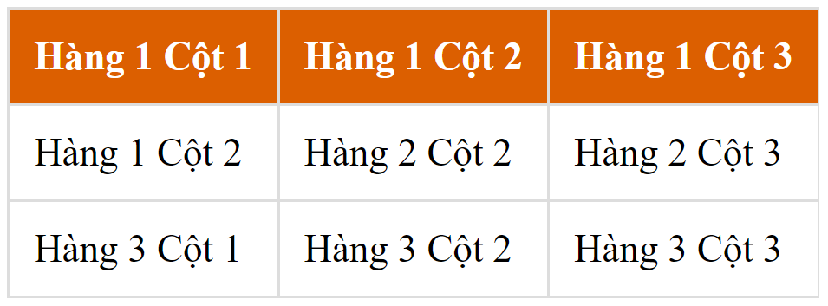
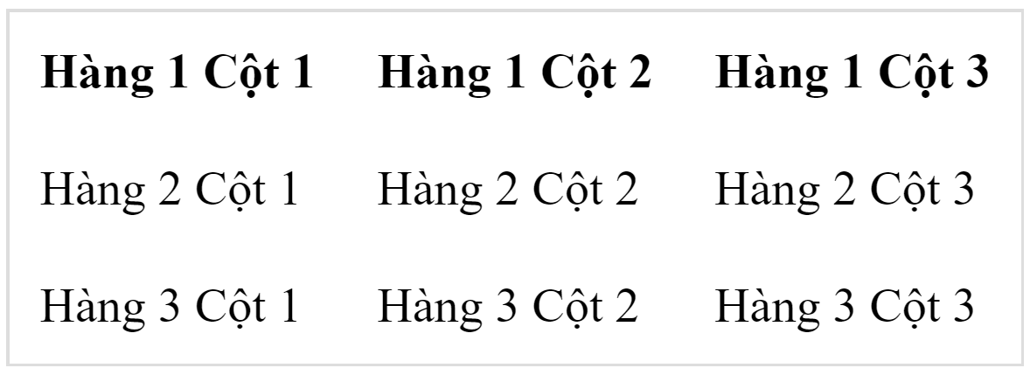
02. Table (Bảng)
Code các bảng sau, sử dụng HTML, CSS:
Ví dụ 1:
Ví dụ 2:

Slide 6
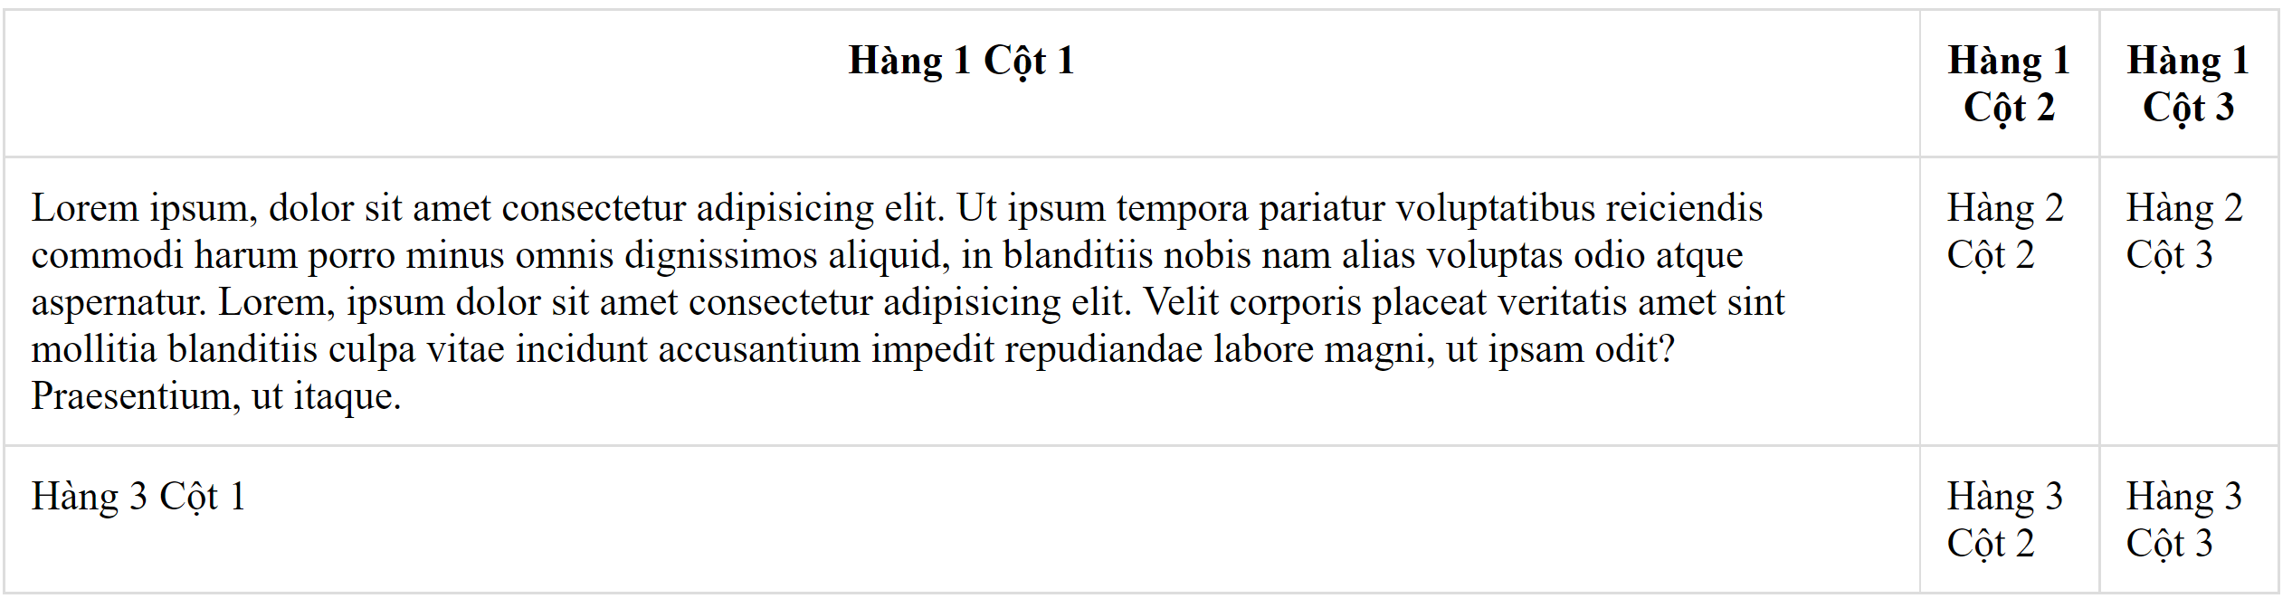
02. Table (Bảng)
Code các bảng sau, sử dụng HTML, CSS:
Ví dụ 3:

Slide 7
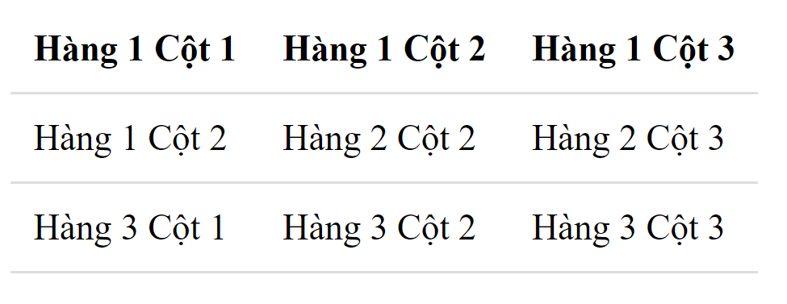
02. Table (Bảng)
Code các bảng sau, sử dụng HTML, CSS:
Ví dụ 4:

Slide 8
03. Display (Hiển thị)
display: inline; (không đặt được chiều rộng và chiều cao, không thêm được margin và padding cho bên trên và bên dưới)
display: block; (Chiều rộng kéo dài từ trái sang phải, luôn bắt đầu ở một hàng mới. Cho phép đặt chiều rộng và chiều cao, cho phép đặt margin, padding cho bên trên và bên dưới)
display: inline-block; (Chiều rộng mặc định bằng chiều rộng của element, không bắt đầu ở một hàng mới. Cho phép đặt chiều rộng và chiều cao, cho phép đặt margin, padding cho bên trên và bên dưới)
display: none; (Ẩn đi hoàn toàn)

Slide 9
03. Visibility (Hiển thị)
visibility: hidden; // Ẩn nhưng vẫn chiếm một khoảng trống
visibility: visible; // Hiển thị. mặc định.

Slide 10
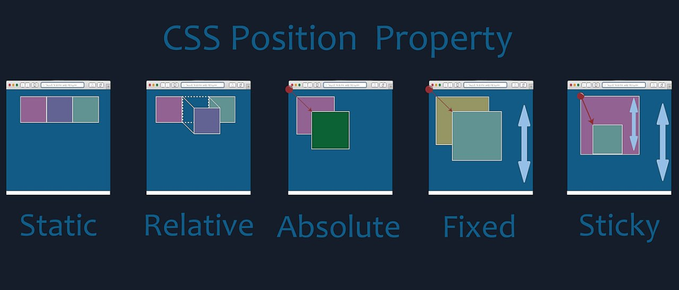
04. Position (Vị trí)
Thuộc tính position để xác định vị trí element muốn hiển thị. Có 5 giá trị khác nhau

Slide 11
04. Position (Vị trí)
Thuộc tính position để xác định vị trí element muốn hiển thị. Có 5 giá trị khác nhau
position: static; // Vị trí ở trạng thái mặc định của phần tử (tức là các thuộc tính top, bottom, right, left không có hiệu lực)
position: relative; // Vị trí tương đối so với vị trí mặc định(vị trí ban đầu của nó ) và áp dụng được các thuộc tính top, right, bottom, left.
position: absolute; // Vị trí tuyệt đối cho các thành phần theo thành phần bao ngoài(thành phần cha của nó ) hoặc cửa sổ trình duyệt.
position: fixed; // Được định vị so với khung nhìn (viewport), có nghĩa là nó luôn ở một vị trí cố định ngay cả khi trang được cuộn. Các thuộc tính top, right, bottom và left được sử dụng để định vị element, nó so với trình duyệt nhé chứ ko có so với thẻ cha j cả đâu, thẻ cha dù có position thì cũng kệ.
position: sticky; // Có thể hiểu đơn giản là sự kết hợp của position: relative và position: fixed. Nó cũng na ná relative nhưng mà khi các bạn scroll đến vị trí của nó sẽ giống hệt như fixed và khi các bạn scroll lên ra khỏi nó thì nó sẽ quay lại vị trí ban đầu dưới dạng relative.

Slide 12
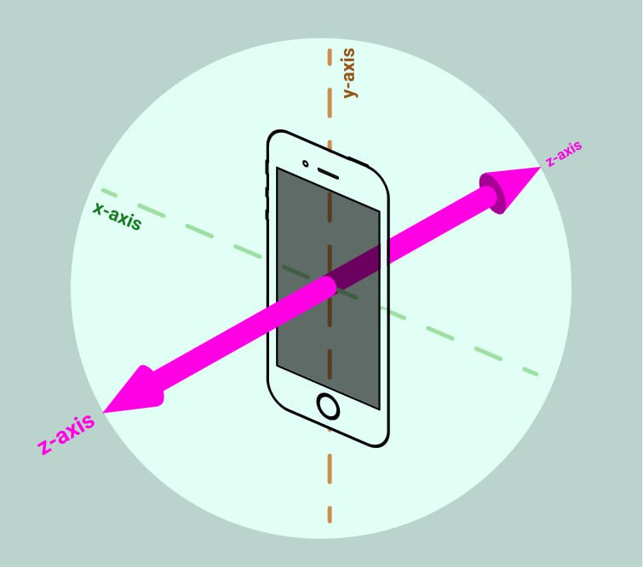
05. Z-index
Thuộc tính z-index thiết lập thứ tự xếp chồng nhau của một thành phần vị trí.
Giá trị mặc định là 0.
z-index càng cao thì element đó càng nằm trên.
Chú ý: z-index chỉ làm việc cùng với thuộc tính position có giá trị sau: absolute, fixed, relative, sticky. Đối với giá trị static thì z-index không áp dụng được. Để sử dụng dc z-index cho phần tử nào thì phần tử đó phải có position đó nhé

Slide 13
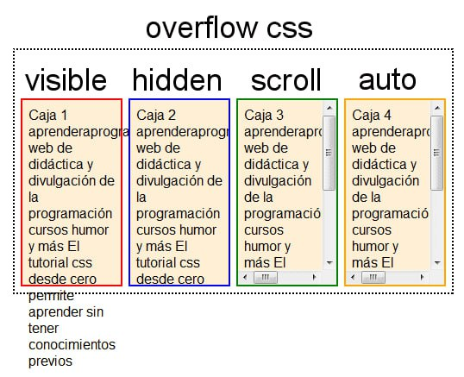
06. Overflow (Tràn ra)
Thuộc tính overflow xác định điều gì sẽ xảy ra nếu một thành phần box tràn nội dung.
Có các giá trị sau:
overflow: visible; // Khi chiều cao của box không đủ chứa text, thì text vẫn hiển thị tràn qua box, đây là mặc định.
overflow: hidden; // Khi chiều cao của box không đủ chứa text, thì text bị tràn sẽ được ẩn đi.

Slide 14
06. Overflow (Tràn ra)
Thuộc tính overflow xác định điều gì sẽ xảy ra nếu một thành phần box tràn nội dung.
Có các giá trị sau:
overflow: scroll; // Khi chiều cao của box không đủ chứa text, thì text bị tràn sẽ được ẩn đi và xuất hiện thanh scroll, khi cuộn sẽ hiển thị text. Khi sử dụng thành phần này sẽ xuất hiện cả thanh scroll ngang và dọc.
overflow: auto; // Khi chiều cao của box không đủ chứa text, thì thanh scroll sẽ tự động hiển thị. Khi sử dụng thành phần này sẽ xuất hiện thanh scroll dọc.

Slide 15
07. Combinator selectors (Bộ chọn tổ hợp)
Adjacent sibling selectors (Bộ chọn anh chị em liền kề)
Chọn phần tử tag02 được đặt cùng cấp và phải kề ngay sau phần tử tag01 (mỗi tag01 chỉ có một tag02 kề ngay sau).
Cú pháp:
tag01 + tag02 { /*Viết css trong này*/ }

Slide 16
07. Combinator selectors (Bộ chọn tổ hợp)
General sibling selectors (Bộ chọn anh chị em chung)
Chọn tất cả phần tử tag02 cùng cấp với phần tử tag01, và những phần tử tag02 phải nằm sau phần tử tag01.
Cú pháp:
tag01 ~ tag02 { /*Viết css trong này*/ }

Slide 17
07. Combinator selectors (Bộ chọn tổ hợp)
Child selectors (Bộ chọn con)
Chọn tất cả phần tử tag02 là cấp con đầu tiên (cấp 1) của phần tử tag01.
Cú pháp:
tag01 > tag02 { /*Viết css trong này*/ }

Slide 18
07. Combinator selectors (Bộ chọn tổ hợp)
Descendant selectors (Bộ chọn hậu duệ)
Chọn tất cả phần tử tag02 bên trong phần tử tag01.
Cú pháp:
tag01 tag02 { /*Viết css trong này*/ }

Slide 19
08. Pseudo-class selectors (Bộ chọn lớp giả)
Dùng để xác định trạng thái đặc biệt của một element.
Cú pháp:
selector:pseudo-class {
property: value;
}

Slide 20
08. Pseudo-class selectors (Bộ chọn lớp giả)
Một số pseudo-class phổ biến:
:link: khi liên kết chưa được truy cập lần nào. (Chỉ dùng cho thẻ a)
:visited: khi liên kết đã được truy cập sau lần đầu tiên. (Chỉ dùng cho thẻ a)
:hover: khi di chuyển chuột lên element.
:active: khi phần tử được click vào, áp dụng cho tất cả các thẻ.
:first-child: thiết lập thuộc tính cho element đầu tiên.
:last-child: thiết lập thuộc tính cho element cuối cùng.
:nth-child(n): n có thể là các giá trị even (chẵn), odd (lẻ), một số, một biểu thức (an + b).

Slide 21
09. Pseudo-elements selectors (Bộ chọn phần tử giả)
Được sử dụng để tạo ra một phần tử giả và định kiểu (style) cho phần tử giả đó mà không cần tạo ra một phần tử thật.
Cú pháp:
selector::pseudo-element {
property: value;
}

Slide 22
09. Pseudo-elements selectors (Bộ chọn phần tử giả)
Danh sách pseudo-element:
::before: Chèn nội dung nào đó trước nội dung của mỗi element. (Phải thêm content: "";), nếu không them display vào thì default là inline, do đó có thẻ theme inline-block,để them padding
::after: Chèn nội dung nào đó sau nội dung của mỗi element. (Phải thêm content: "";)
::first-letter: Chọn chữ cái đầu tiên của mỗi element.
::first-line: Chọn dòng đầu tiên của mỗi element.
::marker: Chọn các điểm đánh dấu của các mục danh sách (thẻ <ul> và <ol>)
::selection: Được dùng để style cho một vùng văn bản được người dùng chọn (hay còn gọi là "bôi đen"). Chỉ có một số thuộc tính css khả dụng với ::selection là color, background, cursor, và outline.

Slide 23
10. Opacity (Độ mờ)
Thuộc tính opacity chỉ định độ mờ/độ trong suốt của một element.
Thuộc tính opacity có thể nhận giá trị từ 0 đến 1. Giá trị càng thấp thì element càng mờ.
Cú pháp:
opacity: 0.6; // Element sẽ mờ đi 40%

Slide 24
Bài tập
Link bài tập:
https://frontend.daca.vn/lessons/lesson-5/index.html

